Slide 1
Panelová diskuse: Platební služby v EÚ
Studentský spolek FinBank
Katedra bankovnictví a pojišťovnictví FFÚ
Ing. Ondřej Kovářík, Ing. Tomáš Hládek

Slide 2
Ing. Ondřej Kovařík
Od 2019 poslanec EP zvolený v ČR
Výbor pro hospodářské a měnové záležitosti (také podvýbor pro daňové záležitosti)
digitální a finanční služby (MiCA, TFR, PSD III/PSR, FiDA)
podpora malých a středních podniků
Výboru pro dopravu a cestovní ruch
modernizace evropské dopravní sítě a rozvoj železnice
Výbor pro občanské svobody
nařízení o digitálních trzích, o umělé inteligenci, digitální euro
Vzdělání
Ecole Nationale d'Administration, mezinárodní program v oblasti managementu veřejné správy, regionálního rozvoje a programů EU
Vysoká škola ekonomická v Praze, Ing., mezinárodní politika, diplomacie a komerční jazyky
Université catholique de Louvain, výměnný pobyt Erasmus
Vysoká škola ekonomická v Praze, Bc., mezinárodní obchod

Slide 3
Ing. Tomáš Hládek
Vzdělání:
ČVUT – fakulta elektrotechnická, obor technická kybernetika
Zaměstnání:
Česká bankovní asociace, gestor Komise pro platební styk
Člen představenstva Evropské platební rady (European Payments Council)
Člen poradního orgánu Evropské komise (PSMEG)
Externí spolupracovník Mezinárodního měnového fondu pro oblast platebního styku
Vysokoškolský lektor (vedle VŠE i VŠFS Praha, Masarykova univerzita Brno)
Dlouholetý pracovník centrální banky (SBČS i ČNB), kde zastával různé funkce (poradce guvernéra, ředitel sekce)

Slide 4
Platební Služby – vývoj legislativy
PSD I (2007)
nastavení rámce k vytvoření integrovaného trhu platebních služeb v EU
PSD II (2015)
nastavení pravidel pro retailové platby v EU
zahrnutí nových typů platebních služeb
zvýšení ochrany spotřebitele
účinnost koncem roku 2019
studie o zhodnocení PSD II vypracována během roku 2023
PSD III/PSR (předloženo ve 2023, v jednání)
legislativní návrh komise publikován v červnu 2023
návrhy úprav v oblastech autorizace a dohledu
politická dohoda v rámci EP dosažena v únoru 2024
hlasování finálního textu EP na plenárním zasedání v dubnu 2024

Slide 5
Přechod z PSD II na PSD III/PSR
Výsledky studie o dopadech PSD II (2023)
úspěch v oblasti ověřování identity spotřebitelů, nicméně posun v oblasti technologií vyžaduje další doplnění pravidel
sporný výsledek v oblasti Open Banking
vysoké náklady implementace v jednotlivých členských státech EU
Návrh PSD III/PSR (v jednání)
smyslem celého balíčku je aktualizace pravidel PSD II
zjednodušení procesů pro spotřebitele, zvýšení jeho ochrany a práv
boj proti podvodům
nastavení jednodušších B2B podmínek podporujících růst a inovace
efektivní implementace Open Banking a nastavení rovných tržních podmínek
zohlednění budoucí inovace a technologického pokroku v oblasti platebních služeb
koordinace v rámci existující/připravované legislativy EU
Data Act, AI Act, DSA, DMA, DORA, IPR, MiCA, Digitální Euro, AML, CBPR

Slide 6
PSD III/PSR
Hlavní cíle
boj s podvody a posílení důvěry v platební služby
odstranění omezení zabraňujícím rozvoji Open Banking
narovnání podnikatelského prostředí mezi bankovními a nebankovními poskytovateli
Směrnice vs. nařízení
různé implementace směrnice PDS II napříč EU nastavily rozdílná pravidla pro rychle se vyvíjejícím odvětví platebních služeb
převedení PSD II do PSR srovnává pravidla naskrz členskými státy EU
PSD III specifikuje podmínky implementace PSR a stanovuje autorizační požadavky
Vybraná témata
platba pouze hotovostí (zdvojnásobení limitu, navýšení transparentnosti poplatků u bankomatů)
ochrana spotřebitele (jednodušší vrácení platby a ověření identity pomocí moderních metod)
zohlednění dalších způsobů platby (např. mobil, hodinky; revize do 3 let)

Slide 7
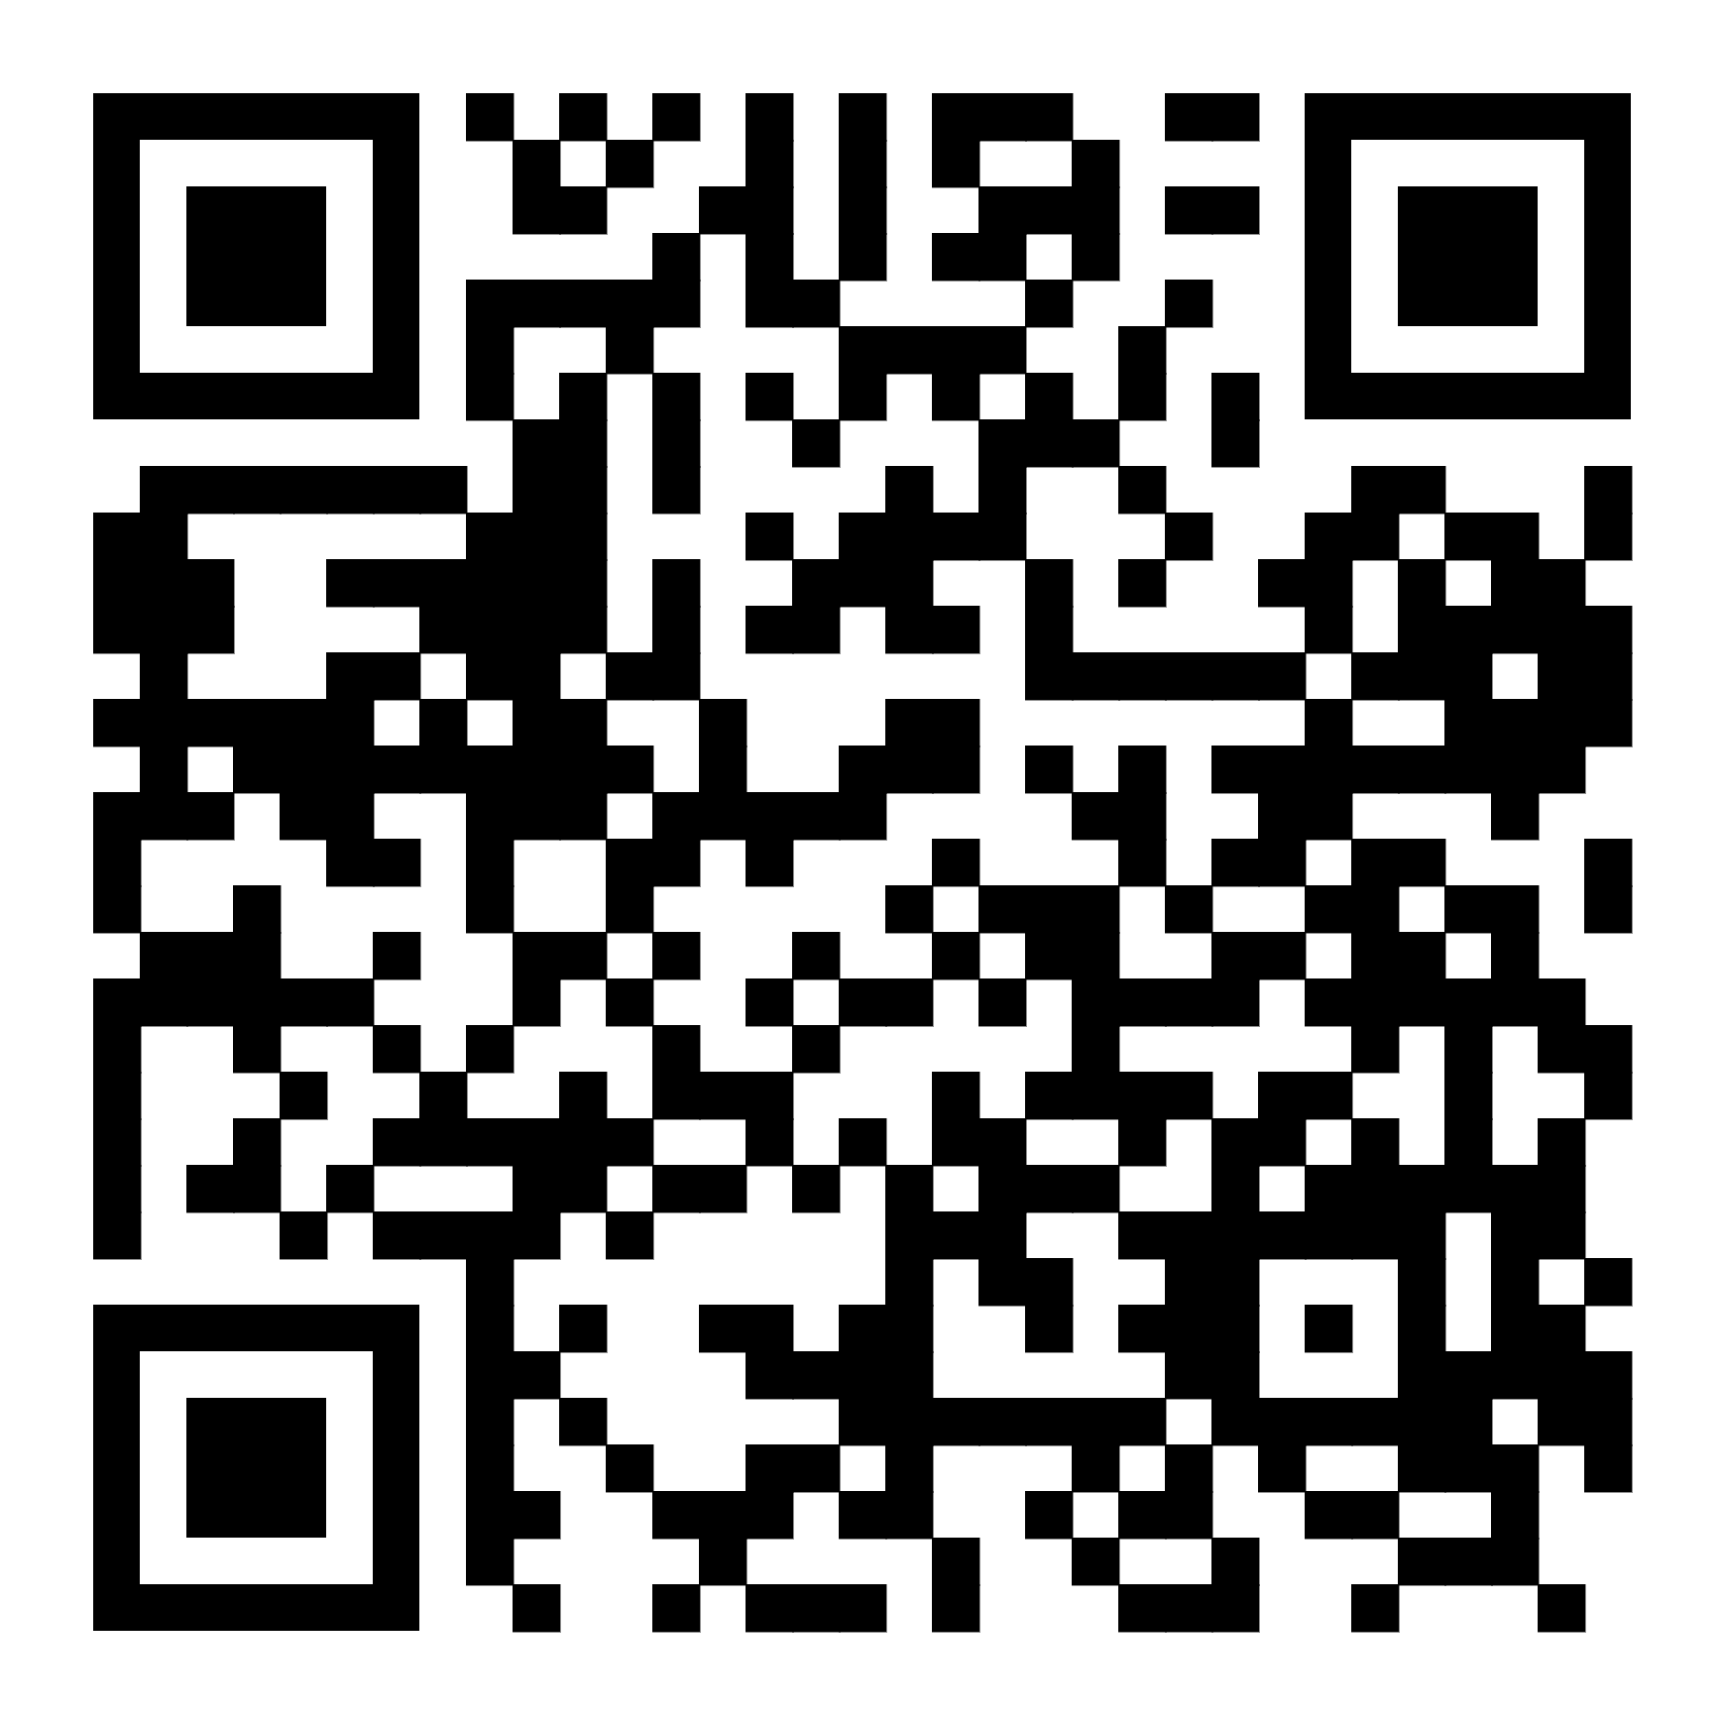
Potvrzení účasti
Studenty prosíme o potvrzení účasti a zpětnou vazbu

Slide 8
Děkujeme za pozornost
Studentský spolek FinBank

